Slide 1
투두 리스트 과제
2501139 조현우

Slide 2
프로젝트 소개
avaScript와 LocalStorage를 활용한 투두리스트
사용자가 할 일을 추가, 수정, 완료, 삭제할 수 있고, 새로고침을 해도 데이터가 유지

Slide 3
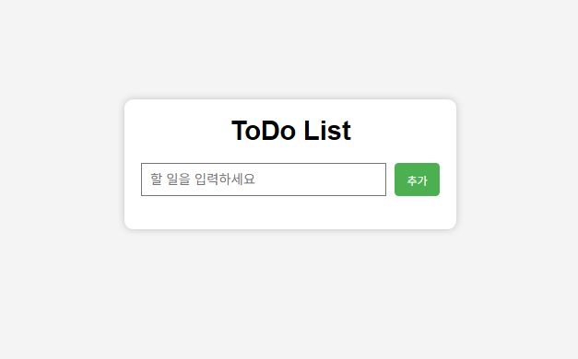
초기 화면

Slide 4
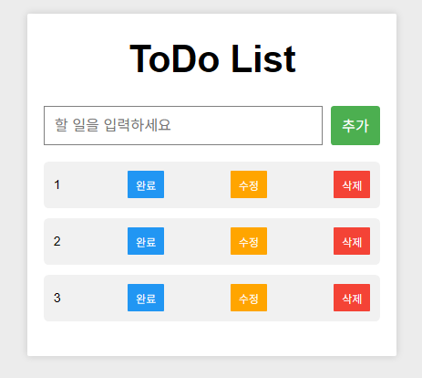
할 일 추가

Slide 5
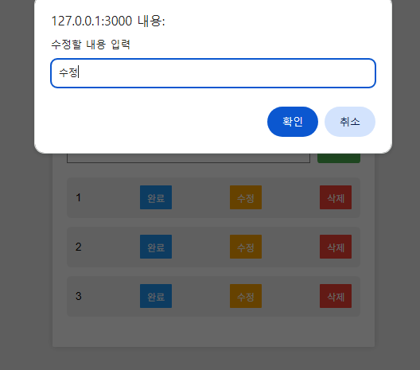
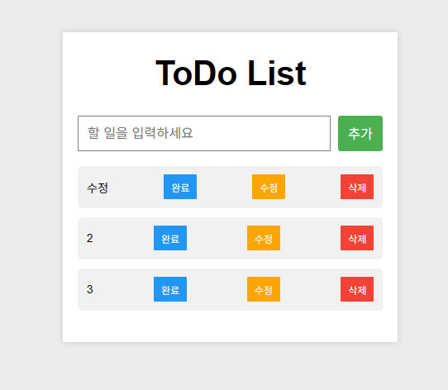
할 일 수정

Slide 6
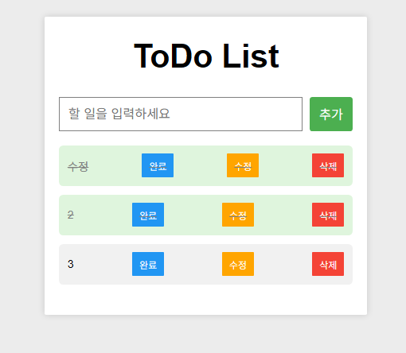
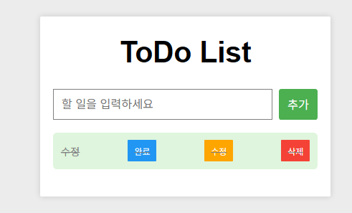
할 일 완료, 삭제

Slide 7
트러블슈팅
추가/삭제는 되는데 화면이 그대로임
데이터만 바뀌고 DOM 갱신 함수가 호출되지 않음
해결 : 모든 상태 변경 시 showList();

